Slide 1
資料３
住生活基本計画推進部会 報告書
～大阪に住まう人々の多様な幸せ（Well-Being）の実現に向けて～
令和７年３月
大阪府住生活審議会 住生活基本計画推進部会

Slide 2
はじめに
○ 住まいは、人々のくらしを支える生活の基盤であり、社会生活や地域におけるあらゆる活動を支える拠点であるとともに、都市の重要な構成要素です。住まいのあり方は、府民のくらしの質はもとより、都市の活力や安全性、景観、地域コミュニティの維持形成などに密接に関連しています。豊かな住まい・くらしの創造を通じて、大阪に住まう人々の多様な幸せ（Well-Being）を実現することが、住宅政策の使命です。
○ 大阪府では、令和３年に策定した「住まうビジョン･大阪（大阪府住生活基本計画）」に基づき、「多様な人々がいきいきとくらし、誰もが住みたい、訪れたいと感じる、居住魅力あふれる都市の実現」をめざし、各種取組を展開しています。
○ コロナ禍を経て、ライフスタイルの一層の多様化や、デジタル技術の進展によるくらしの質の向上、能登半島地震・豪雨をはじめとした災害の頻発化、激甚化による災害リスクの高まり、2025年４月には、大阪・関西万博の開催を控えるなど、社会情勢は変化しており、これらに柔軟に対応した施策展開が求められています。
○ また、住宅政策では、空き家や老朽マンションをはじめとした様々な課題への対応のほか、2050年カーボンニュートラルの実現に向けた住宅・建築物の省エネ基準適合義務化や、住宅セーフティネット法の改正により創設された居住サポート住宅制度の適切な運用など、新たな動きにも的確に対応していく必要があります。
○ このような中、住生活基本計画推進部会では、令和８年に予定されている本計画の改定に先立ち、住まい･くらしの長期的なあり方も見据えつつ、今後検討すべき取組について議論しました。
○ 具体的には、府内の住宅ストック約500万戸の９割を民間住宅（民間賃貸住宅及び持ち家）が占めるという現状を踏まえ、豊かな住まい･くらしを実現するためには、民間の住宅ストックや住宅市場はどうあるべきかという観点を重視しました。
○ 本報告書を踏まえつつ、今後予定される住宅政策のあり方に関する審議会への諮問･答申、その後の計画改定の検討では、住宅政策全般を見渡した議論が進められることを期待します。

Slide 3
住生活基本計画推進部会 報告書（案）～大阪に住まう人々の多様な幸せ（Well-Being）の実現に向けて～
○ 住まいは、生活の基盤、あらゆる活動を支える拠点、都市の重要な構成要素。そのあり方は都市の活力や安全性、地域コミュニティの維持形成などに密接に関連。
○ 豊かな住まい・くらしの創造を通じて、大阪に住まう人々の多様な幸せ（Well-Being）を実現することが、住宅政策の使命。
○ 部会では、府内の住宅ストックの9割を民間住宅が占めるという現状を踏まえ、民間ストックや住宅市場はどうあるべきかを重視し、議論、報告書をとりまとめ。
現状
求められること
取組の方向性と主な取組例
（１）住宅ストック・市場等
・総住宅数や空家数の増加
・分譲マンションの２つの老い
・所有者不明土地・建物
・省エネ性能など住宅の質
・住宅価格の上昇傾向、既存住宅流通量の停滞
・住まい関連産業での担い手不足
（２）人口動態
・人口減少・少子高齢化
・世帯の小規模化
・健康寿命の延伸
・外国人の増加
（３）ライフスタイル等の多様化
・柔軟な働き方の拡大
・新たな価値観や働き方などライフスタイルの変化
・家族のかたちの多様化
・コミュニティ機能の低下
・多拠点生活やシェアリングへの関心の高まり
（４）災害リスク
・大規模地震への備えの必要性
・水害の激甚化・頻発化への対応
・地球沸騰化への対応
（５）地域公共交通
・ドライバー不足などによる路線の廃止・減便
・高齢者の免許返納による移動手段確保への対応
・官民共創による輸送手段の統合の推進
（６）新技術・デジタル化の進展
・人工知能や新素材の実用化や普及
・不動産IDなど建築・都市のDX化
（７）大阪の将来のまちのイメージ
・大阪が持つ多様なストック・ポテンシャルを活かしたまちづくりの必要性
（１）住宅ストック・市場等
○質の向上を含めた適切な維持管理
○遊休ストックの利活用
○適切な除却・再生
○既存住宅市場の活性化・円滑化
（２）人口動態
○住まいに関わる人材の確保
○孤立化やつながりの希薄化などを防ぐ
地域コミュニティ機能の維持
（３）ライフスタイル等の多様化
○適切な住まい･住環境を選択できる力を養うしくみ
○多様なニーズに対応できる住宅ストックや市場の形成
（４）災害リスク
○住まいの安全確保
○災害リスクなどの情報の更なる見える化
（５）地域公共交通
○多様な主体の連携体制の構築
○新たな交通サービスの普及
（６）新技術・デジタル化の進展
○新技術やデジタル化の進展によるサービスなどの導入検討
（７）大阪の将来のまちのイメージ
○まちづくりをはじめ、福祉や子育て、健康医療など、様々な行政分野と連携した住宅政策の展開
① 多様な住まい手やくらしにおける利活用ニーズに対応した住まい･住環境の形成 多様な住まい手のライフスタイルやライフステージに応じた様々なニーズに対応した住まい、地域やくらしを支える様々なサービス･機能が提供される住環境が形成されること。
主な取組例 | ○ 子育てしやすい住まい･住環境の提供 ○ 増加する単身世帯の安心を支える住まい･住環境の提供 ○ 高齢者をはじめ、誰もが健康･快適にくらせる住まいの提供 ○ 外国人が安心してくらすことができる住まい・住環境の提供 ○ くらしを支える多様な機能・サービスが提供される住環境の形成 など
② 良質な住宅ストックが形成される市場環境の整備 住まい手が適切な住まいを選択できる環境を整えることや、住まいが適切に維持管理され、次世代へ承継されるなど、良質な住宅ストックが形成される市場環境を整備すること。
主な取組例 | ○ 適切な住まいが選択できる住情報の提供 ○ 住まいの関連産業における担い手の確保 ○ 適正な維持管理の推進・既存住宅流通市場の活性化 ○ 建物除却･再生の円滑化 ○ カーボンニュートラルに向けた取組の更なる推進 など
③豊かな住まい･くらしを支える新たなしくみの構築 住まい手自らが「適切な住まいを選択し豊かにくらす力（住生活リテラシー）」を身に着けるとともに、住まいに関わる新たな担い手の確保や、公民にわたる多様な主体の連携体制等を構築すること。
主な取組例 | ○ 住まい手の住生活リテラシーの向上 ○ 住まい･くらしに関わる新たな担い手の確保 ○ 多様なくらしを支える連携体制（プラットフォーム）の構築促進 など

Slide 4
報告書の構成
１．社会の変化と住宅政策の変遷 | ・・・・・・・ | １
２．住まい・くらしを取り巻く状況
（１）住宅ストック・市場等 | ・・・・・・・ | ２
（２）人口動態 | ・・・・・・・ | ３
（３）ライフスタイル等の多様化 | ・・・・・・・ | ４
（４）災害リスク | ・・・・・・・ | ５
（５）地域公共交通 | ・・・・・・・ | ６
（６）新技術・デジタル化の進展 | ・・・・・・・ | ７
（７）大阪の将来のまちのイメージ | ・・・・・・・ | ８
３．豊かな住まい・くらしの実現に向けて | ・・・・・・・ | ９

Slide 5
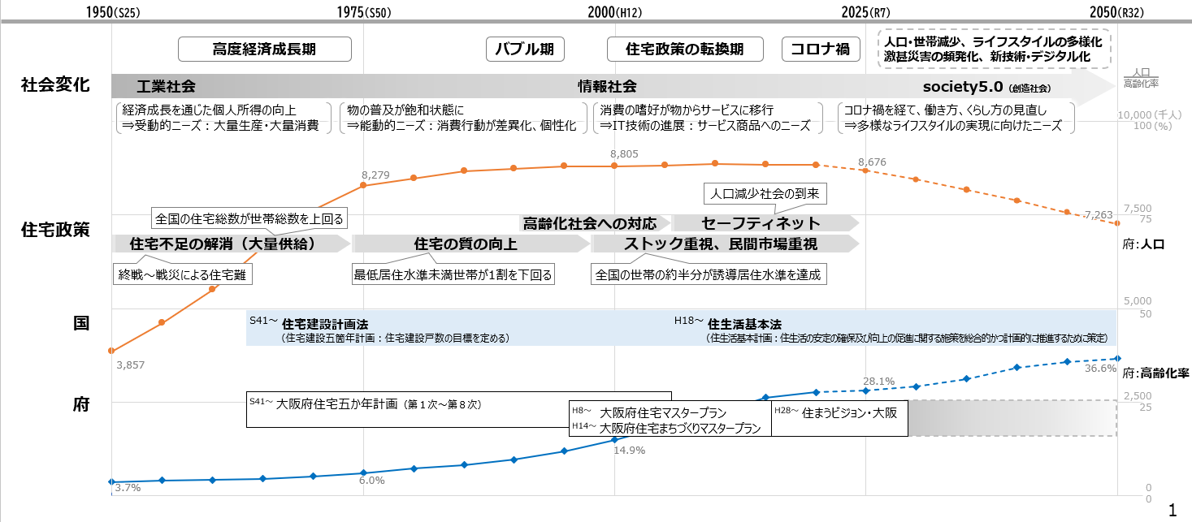
１．社会の変化と住宅政策の変遷
人々の消費ニーズが、受動から能動に、またモノからサービス、コトに移行するなど、社会の変化に合わせて、くらしにおいて自己実現を求める傾向。住宅政策においても、大量供給から質の向上、少子高齢化や空き家、老朽化、地球温暖化等の社会課題に対応してきており、今後も社会の変化に合わせて様々な対応が求めらます。

Slide 6
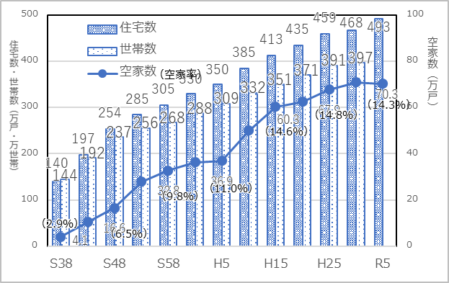
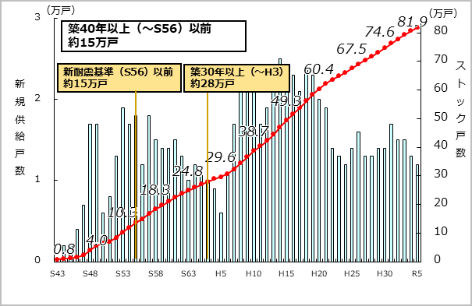
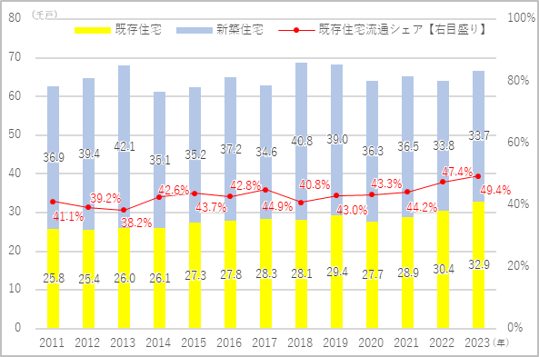
２．住まい・くらしを取り巻く状況 （１）住宅ストック・市場等
➤現状・今後の見込み
・ 総住宅数は増加しており、今後、世帯数が減少に転じるとされていることからも、空き家や管理不全の建物の増加が予測されている
・ マンションストック戸数も増加しており、特に分譲マンションは建物の高経年化、世帯主の高齢化が進んでいる
・ 空き家の除却やマンションの再生などを促進する際に、所有者不明の土地や建物によって事業が困難になる可能性がある
・ 省エネ性能やバリアフリー化など住宅の質は向上しているものの、一定程度にとどまる
・ 物価高騰などにより、新築購入価格は上昇傾向にあり、既存住宅の流通量は緩やかに増加している
・ 建設業など住まいの関連産業における担い手不足が課題となっている。
住宅数・世帯数・空家数の推移
分譲マンションのストック数
既存住宅流通量の推移
注１ 新規供給戸数は、建築物着工統計等を基に推計した
２ ストック戸数は、新規供給戸数の累計等を基に、各年末時点の戸数を推計した
３ ここでいうマンションとは、中高層（3階建て以上）･分譲･共同建てで、鉄筋コンクリート、鉄骨鉄筋コンクリート又は鉄骨造の住宅をいう
「令和5年住宅・土地統計調査（速報値）」（総務省統計局）より大阪府作成
各年「建築物着工統計」及び「住宅着工統計」（国土交通省）をもとに作成
国土交通省「既存住宅販売指数」「住宅着工統計」より府作成
○ 管理不全建物の増加が予測されるなか、多様な遊休ストックの利活用に加えて、質の向上も含め適切な維持管理を可能とするしくみや適切に住宅ストックが更新されるしくみが必要ではないか。
○ 新築購入価格の上昇や住まいの関連産業の担い手不足により、新築住宅の取得が困難となることが想定されることから、安心して既存住宅を入手できるしくみが必要ではないか。

Slide 7
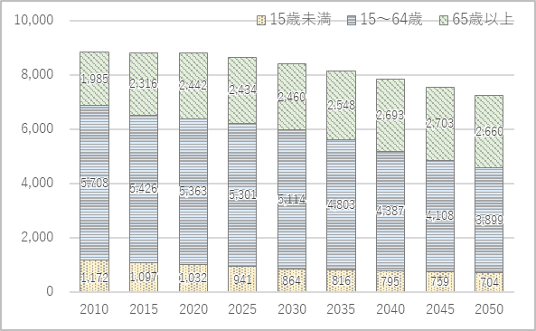
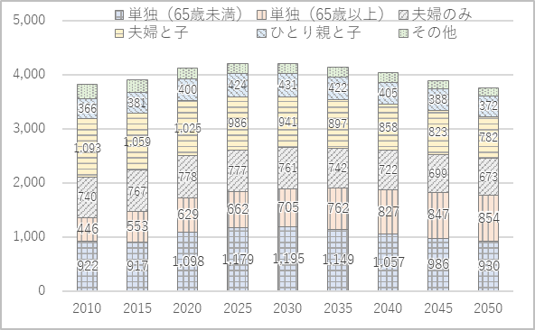
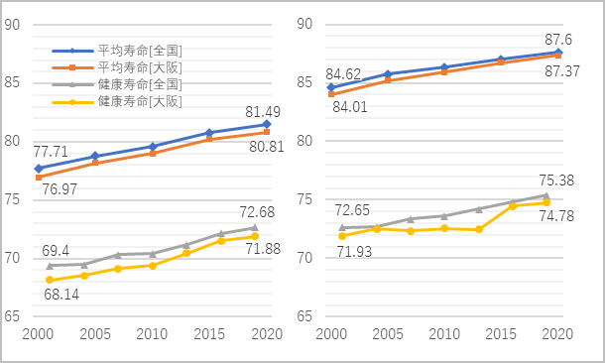
２．住まい・くらしを取り巻く状況 （２）人口動態
➤現状・今後の見込み
・ 人口は、2010年の886.5万人をピークに減少に転じており、2050年には726.3万人になると推計されている
・ 少子高齢化が進展しており、出生率の低下とともに、高齢化率は上昇している
・ 世帯数は今後減少に転じると推計され、子育て世帯は減少する一方、単身世帯は増加し、世帯の小規模化が更に進むと予測される
・ 平均寿命、健康寿命ともに延びており、活力ある元気な高齢者は増えている
・ 大阪に住まう外国人や訪れる外国人が増えている
年齢別人口推計
家族類型別普通世帯数推計
健康寿命と平均寿命
8,865
8,839
8,838
8,676
男性
女性
8,438
8,167
7,874
3,918
4,127
4,214
4,215
4,150
4,041
3,905
7,570
7,263
3,823
3,767
地域別将来推計人口（国立社会保障･人口問題研究所）より府作成
世帯数の将来推計（国立社会保障･人口問題研究所）より府作成
厚生労働省 「健康日本21（第三次）推進専門委員会 資料」 より府作成
○ 人口減少・少子高齢化の進展による、住まいに関わる人材の不足などへの対応が必要ではないか。
○ また、単身世帯の増加等による、孤立化やつながりの希薄化、地域コミュニティ機能の低下などへの対応が必要ではないか。

Slide 8
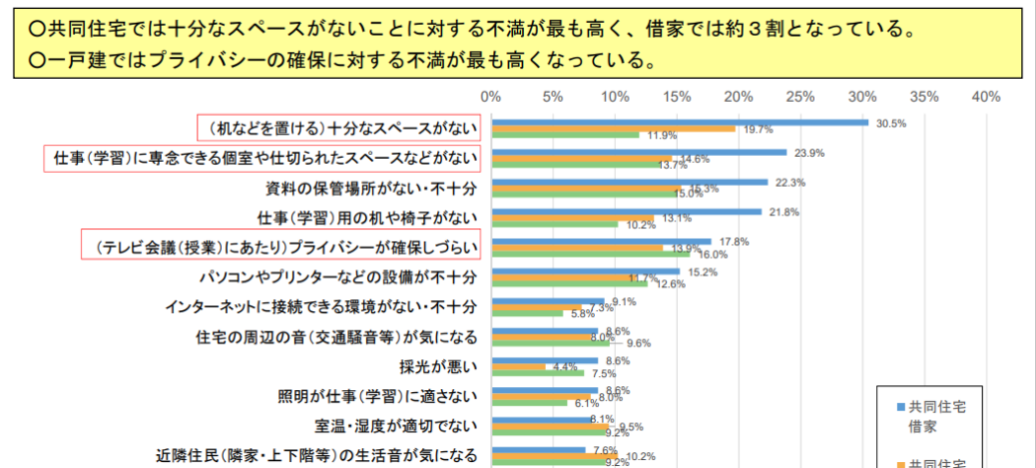
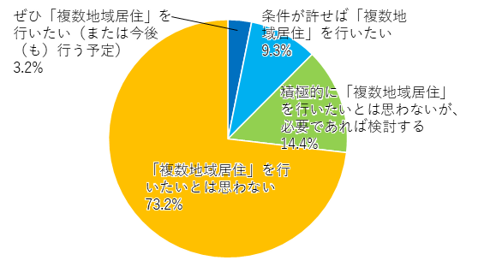
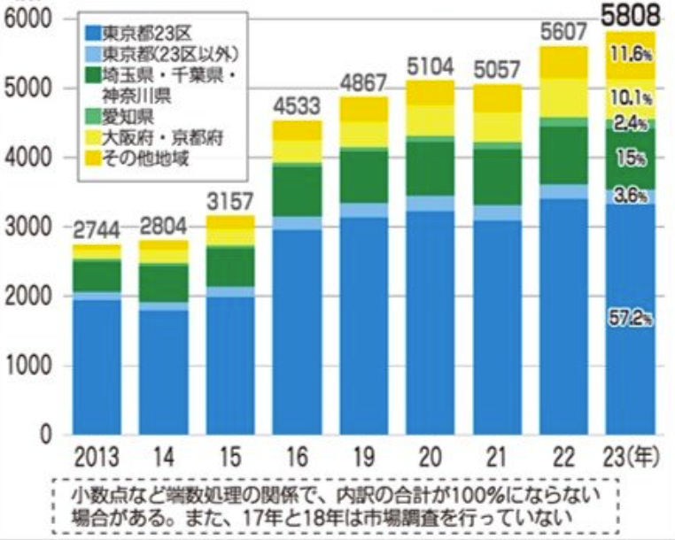
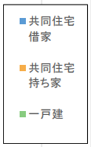
２．住まい・くらしを取り巻く状況 （３）ライフスタイル等の多様化
➤現状・今後の見込み
・ コロナ禍を契機に、フレックス制やテレワークの導入など、柔軟で多様な働き方が可能となっている
・ 経済的な成功よりも健康的な生活や個人の幸福を重視する価値観が広がり、消費行動だけでなく、本業以外で社会に貢献する労働や活動であるワーキッシュアクトなど、新たな働き方を含めたライフスタイルの変化がみられる
・ 価値観やライフスタイルの変化により、核家族、単身世帯、ひとり親世帯、DINKｓなど、家族のかたちが多様化している
・ 今後、世帯の小規模化が進むことで人と人とのつながりが薄れコミュニティ機能が低下する恐れがある
・ 都会や地方に複数の住まいを持ち、生活スタイルに合わせてそれぞれの拠点に移動しながらくらす、多拠点生活に関心を示す人が増えている
・ シェアハウスや空き家、空き地といった空間のシェアだけでなく、モノや移動など生活を補うシェアリングが様々な分野で進んでいる
在宅勤務に際しての住宅に対する不満点（全国）
二地域居住等への関心
シェアハウス物件数の推移（全国）
出典：国土交通省 社会資本整備審議会住宅宅地分科会（第54回）資料
住まいとくらしに関するアンケート（大阪府実施）
出典：一般社団法人日本シェアハウス連盟「シェアハウス市場調査2023年度版」
○ 働き方や家族形態、所有に対する意識、住まいに関するニーズなどが多様化するなか、適切な住まい･住環境を選択できる力を養うしくみが必要ではないか。また、住宅ストックや市場においてもそれらへの対応が必要ではないか。

Slide 9
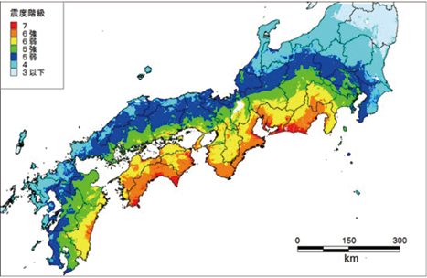
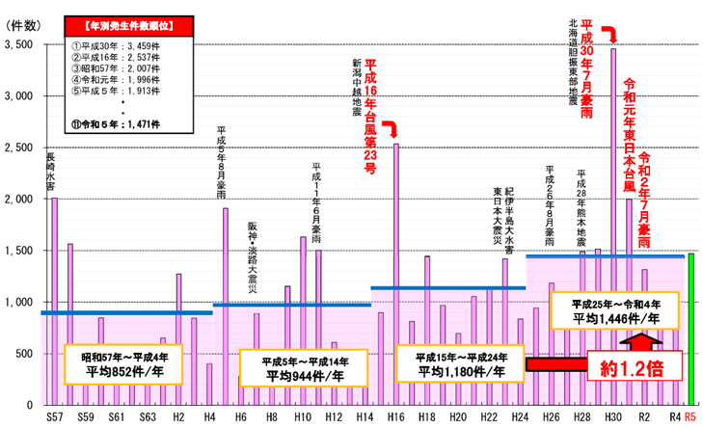
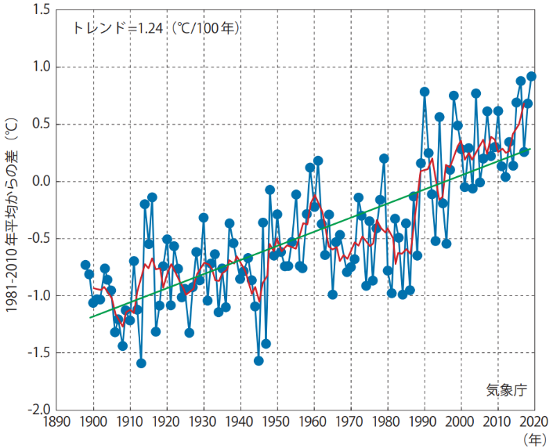
２．住まい・くらしを取り巻く状況 （４）災害リスク
➤現状・今後の見込み
・ 南海トラフ地震や上町断層帯地震などの大規模地震発生の可能性が高まっている
・ 台風被害や豪雨災害などが激甚化・頻発化しており、特に、豪雨災害は、2010年以降大幅に増加している
・ 日本の平均気温は、100年あたり1.24℃上昇しており、世界平均を上回るペースで推移
地球沸騰化とも言えるような災害級の暑さとなっている
南海トラフ地震の震度分布
土砂災害の発生件数の推移
観測された日本の平均地上気温の変化
出典：気象庁
出典：国土交通省
出典：気象庁
○ 切迫する大規模地震や激甚化する水害に備え、住まいの更なる安全性の確保に加え、住まいの選択にあたり災害リスクのより一層の見える化等が必要ではないか。

Slide 10
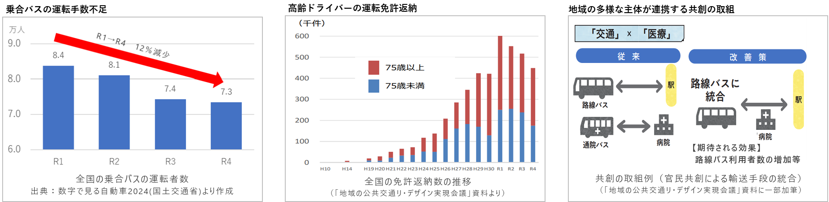
２．住まい・くらしを取り巻く状況 （５）地域公共交通
➤現状・今後の見込み
・ 乗合バスをはじめとする路線バスにおいて、ドライバー不足や利用者数の減少などにより、路線の廃止、運行本数の減便が進んでいる
・ 高齢ドライバーの運転免許証の自主返納が浸透しているが、移動手段の確保に不安の声がある
・ このような状況のなか、国においても、地域の多様な主体が連携する共創の取組などが推進されている
○ 住まい手の安心なくらしを実現するため、地域公共交通の確保・維持に向けて、関係者の連携体制の強化や新技術等を活用した新たな交通サービスの普及等が必要ではないか。

Slide 11
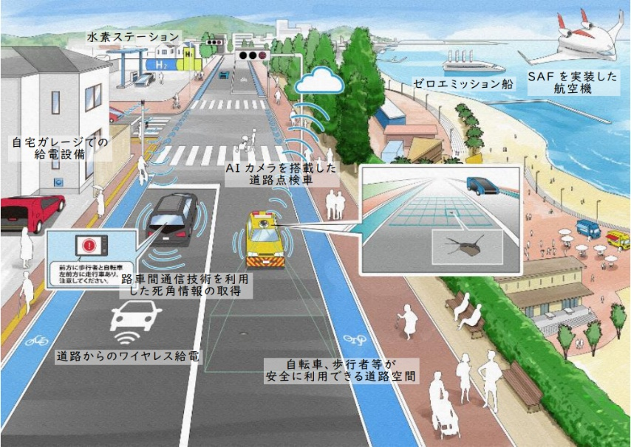

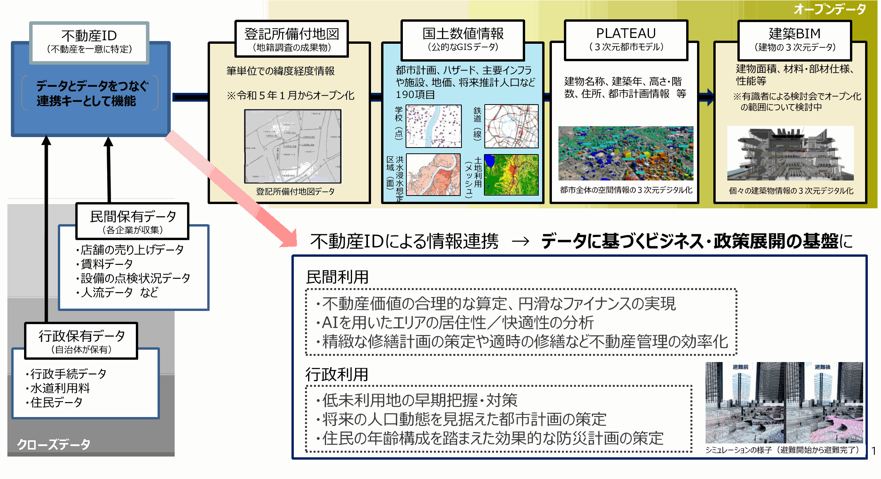
２．住まい・くらしを取り巻く状況 （６）新技術・デジタル化の進展
➤現状・今後の見込み
・ 人工知能（AI）や自動運転、環境技術、新たな素材の開発など、様々な技術の実用化が進んでおり、今後これらが更に普及し、社会を支えることが見込まれる
・ 「未来社会の実験場」である大阪・関西万博を契機として、新しい移動サービスや多様なデジタルサービスが普及し、便利で快適に生活できる社会の実現が期待される
・ 住宅・建築分野では、不動産IDの導入検討や３Dプリンター、BIM、３D都市モデルの活用など、建築・都市のDXが進められている
『大阪における総合的な交通のあり方について』
万博での未来のヘルスケア
不動産IDによる情報連携
出典：「大阪における総合的な交通のあり方について」
出典：大阪・関西万博 大阪ヘルスケアパビリオンHP
出典：不動産 ID 官民連携協議会（第2回） 国土交通省資料
○ 多様化するニーズに対応するため、住まいやくらしを支える新たな技術やデジタル化の進展によるサービス等の導入検討が必要ではないか。

Slide 12
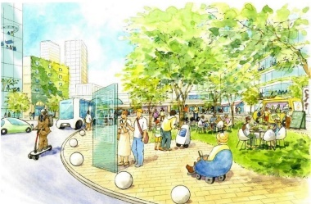
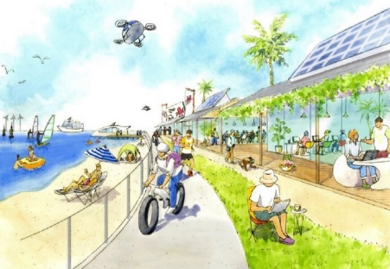
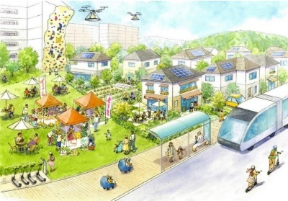
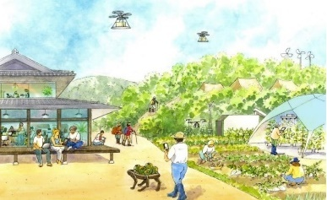
２．住まい・くらしを取り巻く状況 （７）大阪の将来のまちのイメージ
➤現状・今後の見込み
・ 大阪は、都心部から放射・環状方向に発達した交通ネットワークを中心に、多様な都市機能が集積した市街地が連坦している
・ 大都市でありながら、都市に近接した豊かな自然や歴史文化等に関する多様な地域資源が集積し、これらにアクセスしやすいという特徴がある
・多様な働き方・くらし方が選択できるまちをめざし、大阪が持つ強みや多様なストック・ポテンシャルを活かした取組が進められている
国際的なビジネス・エンターテイメント機能など、多様な都市機能が集積し、国内外から多様な人々が集まる都心部
暮らしを支える都市機能が集積し、地域の交通ネットワークの核となっている人中心の空間を備えた駅周辺
海辺ならではのアクティビティや美しい景観に触れながら、ワーケーションの拠点としても人気を博しているベイエリア
最先端テクノロジーの導入により、アクセス性やサービス機能が充実し、豊かな自然や農空間との触れ合いを楽しむことができる周辺山系ゾーン
業務機能をはじめ、商業や交流機能などの高度な都市機能が集積し、広域的な拠点機能を担っている主要駅周辺
職･住･遊が融合し、緑豊かな環境で、ゆとりある暮らしができるスマートな郊外住宅地
『大阪のまちづくりグランドデザイン』
○ 多様な働き方・くらし方ができるまちの実現に向け、まちづくりをはじめ、福祉や子育て、健康医療など、様々な行政分野と連携した住宅政策の展開が必要ではないか。

Slide 13
３．豊かな住まい・くらしの実現に向けて
住生活を巡る様々な社会課題に対応し、豊かな住まい･くらしの創造を通じて、大阪に住まう人々の多様な幸せ（Well-Being）を実現するためには、以下に３つの検討すべき取組を示します。
① 多様な住まい手やくらしにおける利活用ニーズに対応した住まい･住環境の形成
多様な住まい手のライフスタイルやライフステージに応じた様々なニーズに対応した住まい、地域やくらしを支える様々なサービス･機能が提供される住環境が形成されること。
② 良質な住宅ストックが形成される市場環境の整備
住まい手が適切な住まいを選択できる環境を整えることや、住まいが適切に維持管理され、次世代へ承継されるなど、良質な住宅ストックが形成される市場環境を整備すること。
③ 豊かな住まい･くらしを支える新たなしくみの構築
住まい手自らが「適切な住まいを選択し豊かにくらす力（住生活リテラシー）」を身に着けるとともに、住まいに関わる新たな担い手の確保や、公民にわたる多様な主体の連携体制等を構築すること。

Slide 14
３．豊かな住まい・くらしの実現に向けて
取組の 方向性 | ① 多様な住まい手やくらしにおける利活用ニーズに対応した住まい・住環境の形成
主な取組例 | ○ 子育てしやすい住まい･住環境の提供 ・子育てを支えるサービスや機能が整った住まいの供給 ・遊休ストックを活用した子育て支援機能の導入や子育て世帯が交流する場の創出 ○ 増加する単身世帯の安心を支える住まい･住環境の提供 ・住まい手の孤立化を防ぐシェアハウスなどの住まいの供給 ・遊休ストックを活用した交流の場の創出 ○ 高齢者をはじめ、誰もが健康･快適にくらせる住まいの提供 ・ヒートショックや熱中症防止等に寄与する断熱性能の高い住まいの供給 ・パーソナルヘルスレコードを活用した健康に暮らせる住まいの供給 ○ 外国人が安心してくらすことができる住まい・住環境の提供 ・居住実態の把握、相談窓口、居住支援体制の充実 ○ くらしを支える多様な機能・サービスが提供される住環境の形成 ・遊休ストックの多様な活用（タイムシェアなどの柔軟な使い方、サードプレイス、多拠点居住用の住居など） ・移動サービスをはじめ、くらしを支える多様なサービス・機能を備えた住宅市街地の形成 など

Slide 15
３．豊かな住まい・くらしの実現に向けて
取組の 方向性 | ② 良質な住宅ストックが供給される市場環境の整備
主な取組例 | ○ 適切な住まいが選択できる住情報の提供 ・3D都市モデルなどデジタル技術を活用した災害リスクの見える化、住み替え体験の容易化 ○ 住まいの関連産業における担い手の確保 ・建設、管理、不動産業等におけるDX化による働き方改革の推進 ○ 適正な維持管理の推進・既存住宅流通市場の活性化 ・不動産IDやBIMの活用による住宅履歴情報のデジタル化 ・既存住宅における履歴情報の蓄積・活用 ・適切に維持管理された既存住宅が適正な価格で評価される仕組みの構築･普及 ○ 建物除却･再生の円滑化 ・分譲マンションにおける解体費用の積立制度の導入など、建物除却までを見据えた管理制度の導入 ・固定資産税情報の活用拡大や不動産IDの普及等による土地･建物所有者把握の円滑化 ○ カーボンニュートラルに向けた取組の更なる推進 ・ZEB・ZEH化の更なる推進 ・建設時の資材調達から解体･廃棄に至るまでのホールライフカーボン削減の推進 など

Slide 16
３．豊かな住まい・くらしの実現に向けて
取組の 方向性 | ③ 豊かな住まい･くらしを支える新たなしくみの構築
主な取組例 | ○ 住まい手の住生活リテラシーの向上 ・住まい選びや豊かにくらすために必要な知識・情報を得る機会の創出 （ゲーミフィケーションなどによる住教育の充実、気軽に相談できる窓口の充実など） ○ 住まい･くらしに関わる新たな担い手の確保 ・ワーキッシュアクト（本業以外で社会に貢献する労働や活動）やアクティブシニアの活用 ・住まい手自らによる住まいの維持管理や地域の魅力向上につながる活動の推進 ○ 多様なくらしを支える連携体制（プラットフォーム）の構築 ・公民連携や施策連携の強化によるプラットフォームの整備 （地域の住まい手・住宅ストック全体を対象とした居住支援体制、地域公共交通や生活関連サービスの維持・向上に向けた連携体制など） ・売り手や貸し手の供給側からの情報だけでなく、買い手・借り手となる住まい手からもニーズを発信することで、ニーズに対して適切な住まいやサービスをマッチングするシステムの構築 など

Slide 17
用語の定義
○ Well-Being | 身体的・精神的・社会的に良い状態にあることをいい、短期的な幸福のみならず、生きがいや人生の意義などの将来にわたる持続的な幸福を含む概念 本報告書では、「大阪に住まう人々の多様な幸せ」をWell-Beingとします ※デジタル田園都市構想（デジタル庁）では「心ゆたかな暮らし」、Society 5.0（内閣府）では「一人ひとりの多様な幸せ」とされている。
○ パーソナルヘルスレコード | 生涯にわたる個人の保健医療情報（健診(検診)情報、予防接種歴、薬剤情報、検査結果等診療関連情報及び個人が自ら日々測定するバイタル等） ※『民間PHR事業者による健診等情報の取扱いに関する基本的指針』（総務省、厚生労働省、経済産業省）
○ 住宅履歴情報 | 住宅の設計、施工、維持管理、権利及び資産等に関する情報 ※『住宅履歴情報の蓄積・活用の指針』（国土交通省 住宅履歴情報整備検討委員会）

